Slide 1

A SZAKMAI SIKER ÖSSZETEVŐI
Pém Attila
25. PROJEKTMENEDZSMENT FÓRUM
2023. Április 13.

Slide 2

CÉLOK
CSF - KPI
MI A SZAKMAI SIKER?
DEF. 1.: „A siker valamely tevékenység szerencsés kimenetele, jó eredménye.”
DEF. 2.: „A siker alkotással, magatartással kivívott tetszés.”
DEF. 3.: „A szakmai siker egy pályafutás során a pozitív eredmények objektíven felhalmozott szakmai eredményei”

Slide 3



KÜLSŐ MÉRŐSZÁMOK
BELSŐ MÉRŐSZÁMOK
HOGYAN LEHET MÉRNI?
CÉLOK
CSF - KPI

Slide 4

A SIKER TANULHATÓ?

Slide 5
ÖSSZETEVŐK
1. önismeret
erősségek - gyengeségek
soft - hard skillek

Slide 6
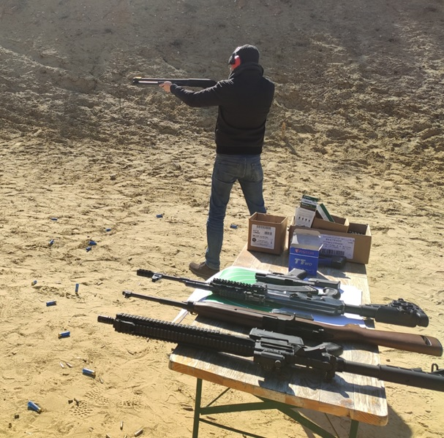
ÖSSZETEVŐK
2. célok
5 év múlva?
10 év múlva?

Slide 7

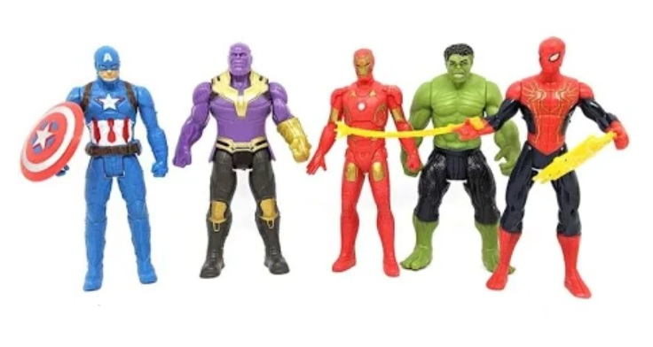
ÖSSZETEVŐK
3. képzés + mentor

Slide 8

ÖSSZETEVŐK
4. önfejlesztés
akaraterő

Slide 9

ÖSSZETEVŐK
4. önfejlesztés
fókuszáltság

Slide 10

ÖSSZETEVŐK
4. önfejlesztés
krízisek szeretete

Slide 11


ÖSSZETEVŐK
5. megfelelő projekt

Slide 12
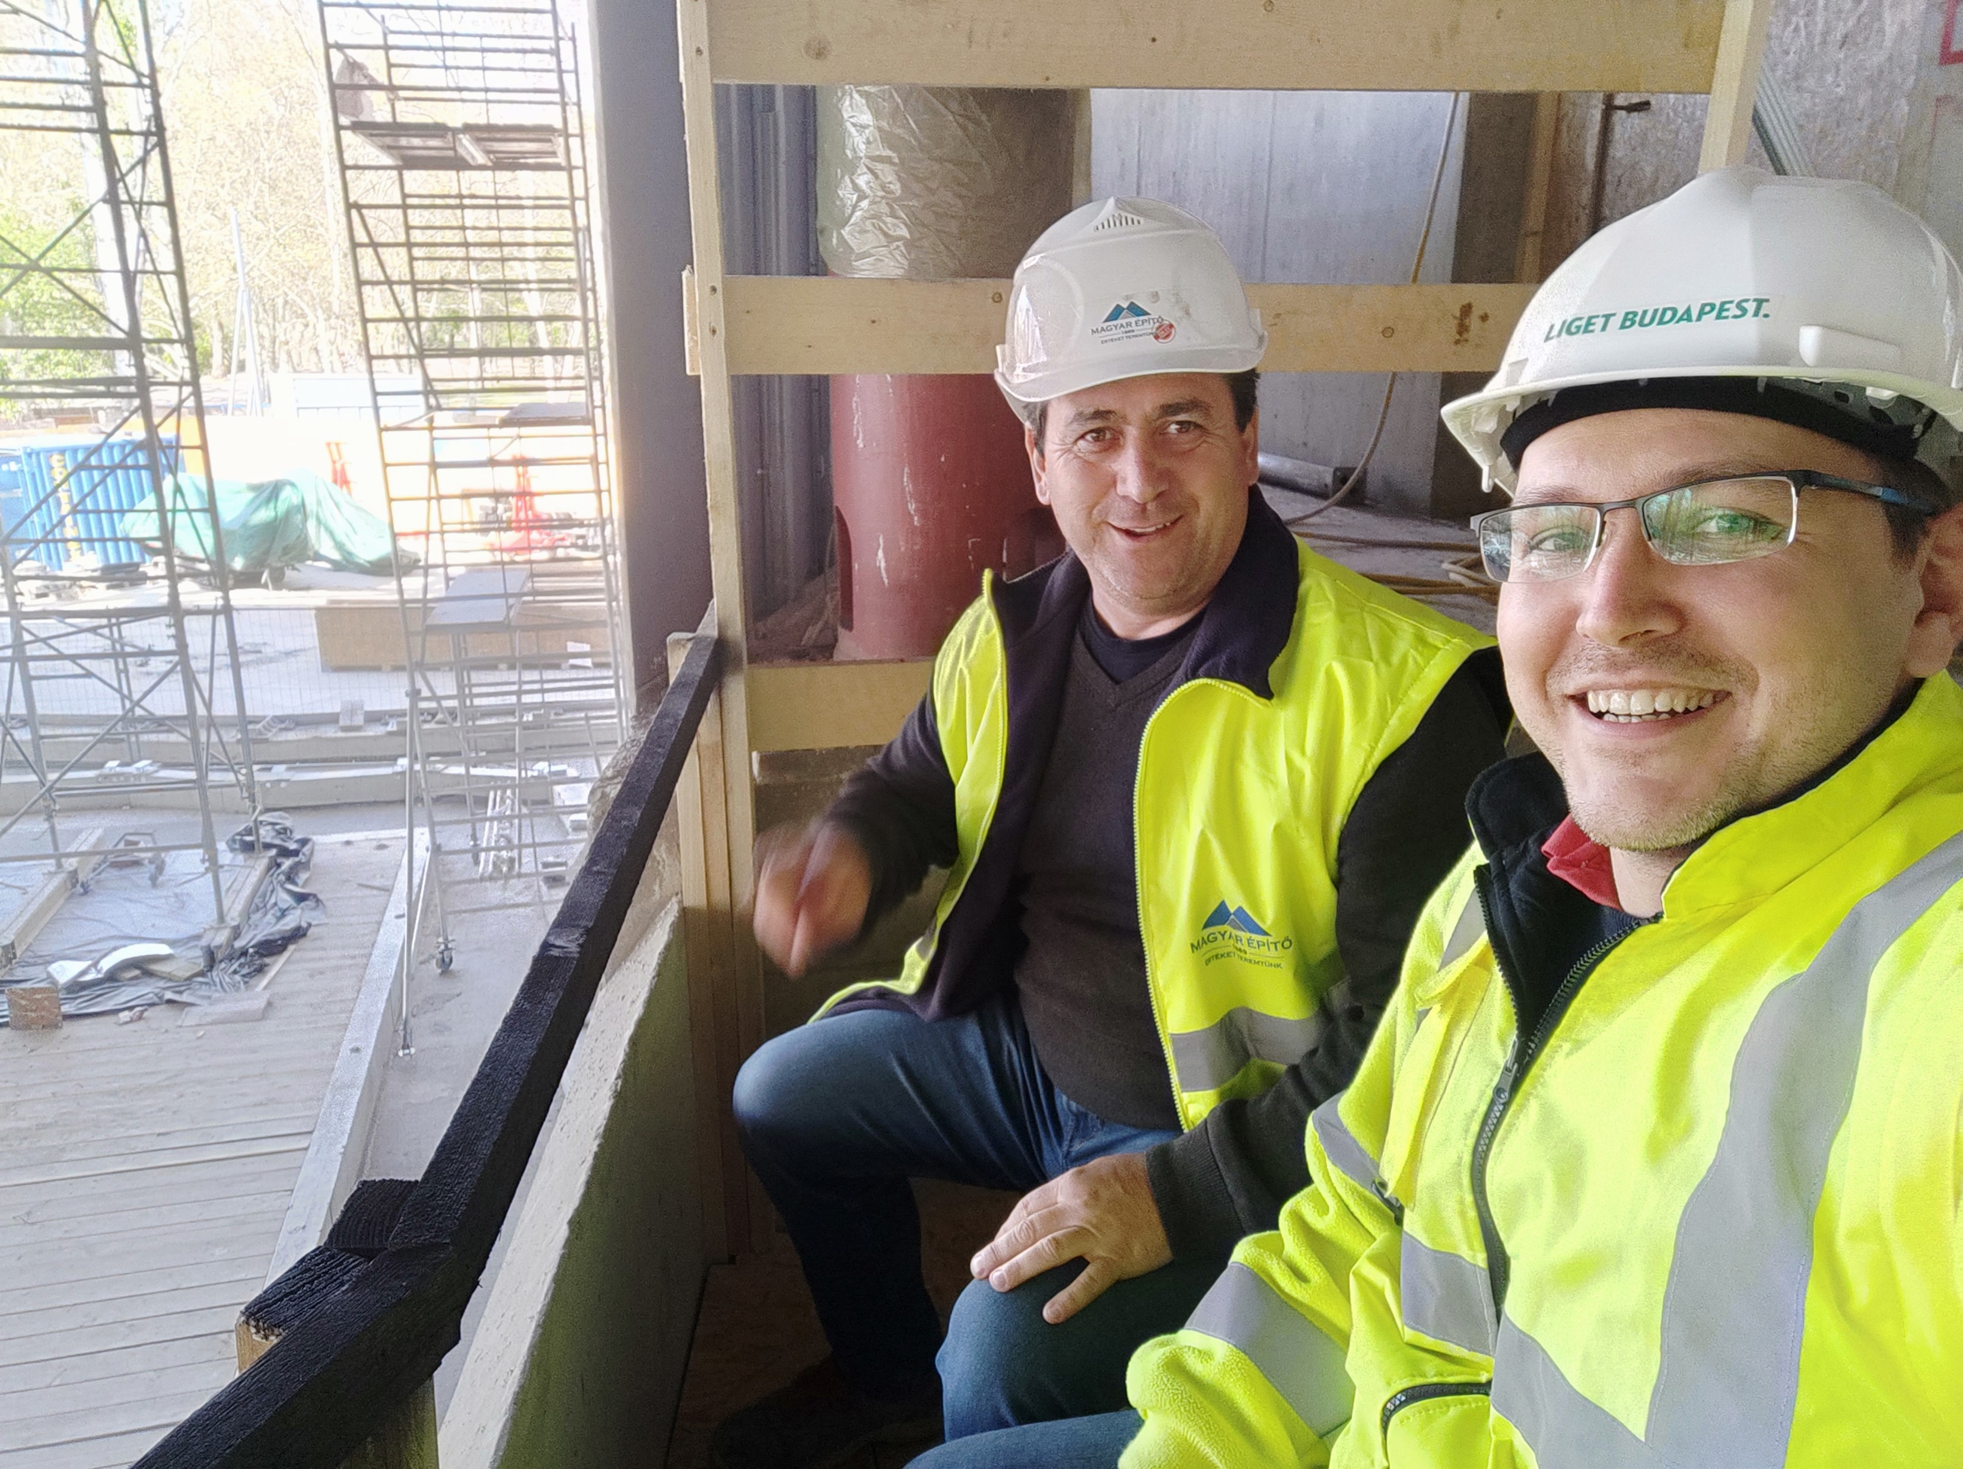
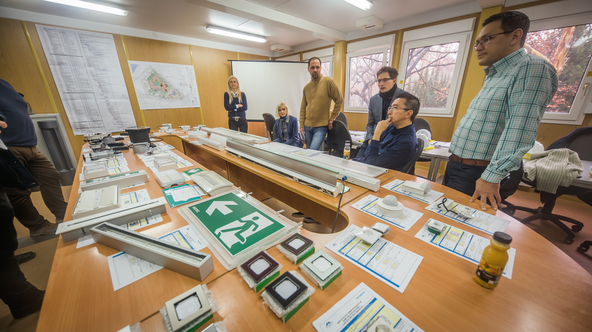
ÖSSZETEVŐK
6. JÓT KELL – minőségmenedzsment

Slide 13
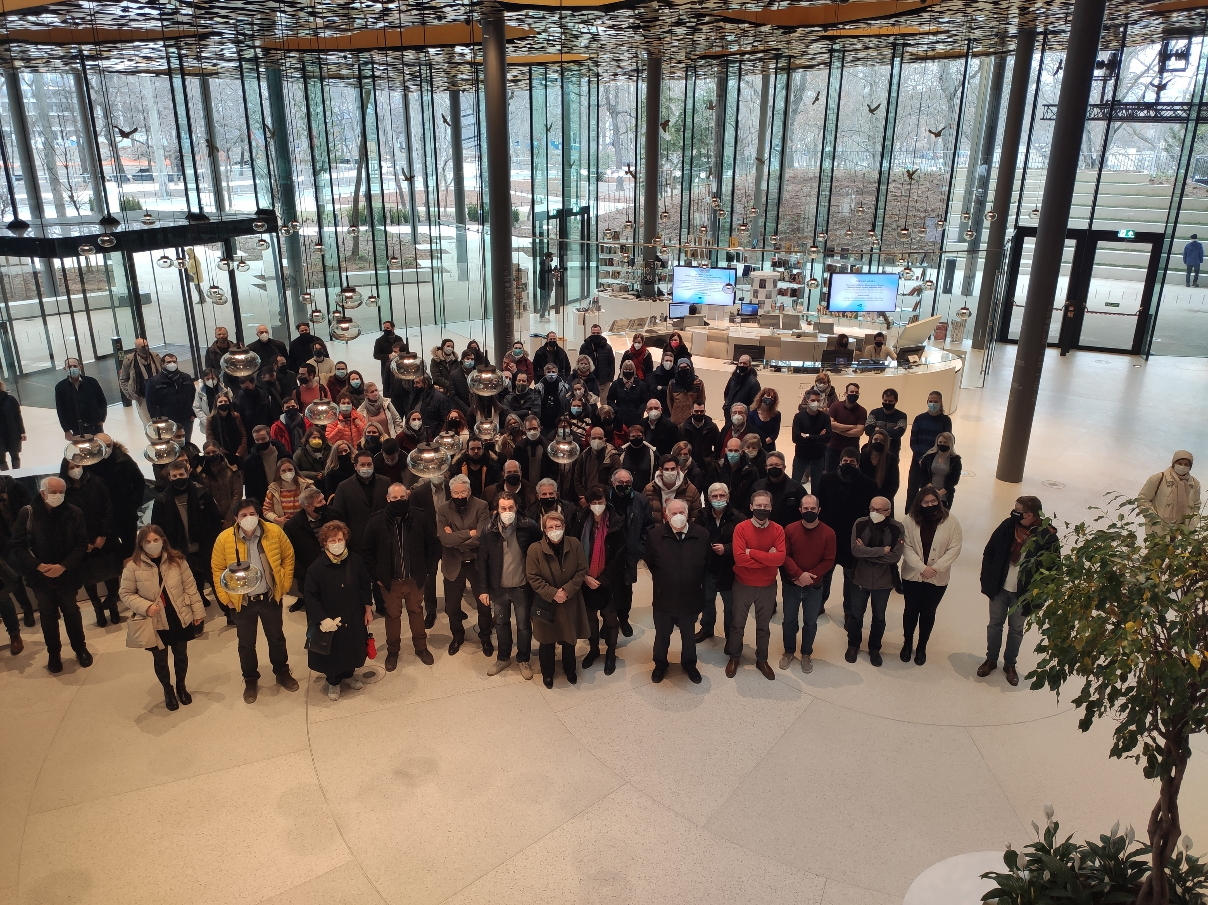
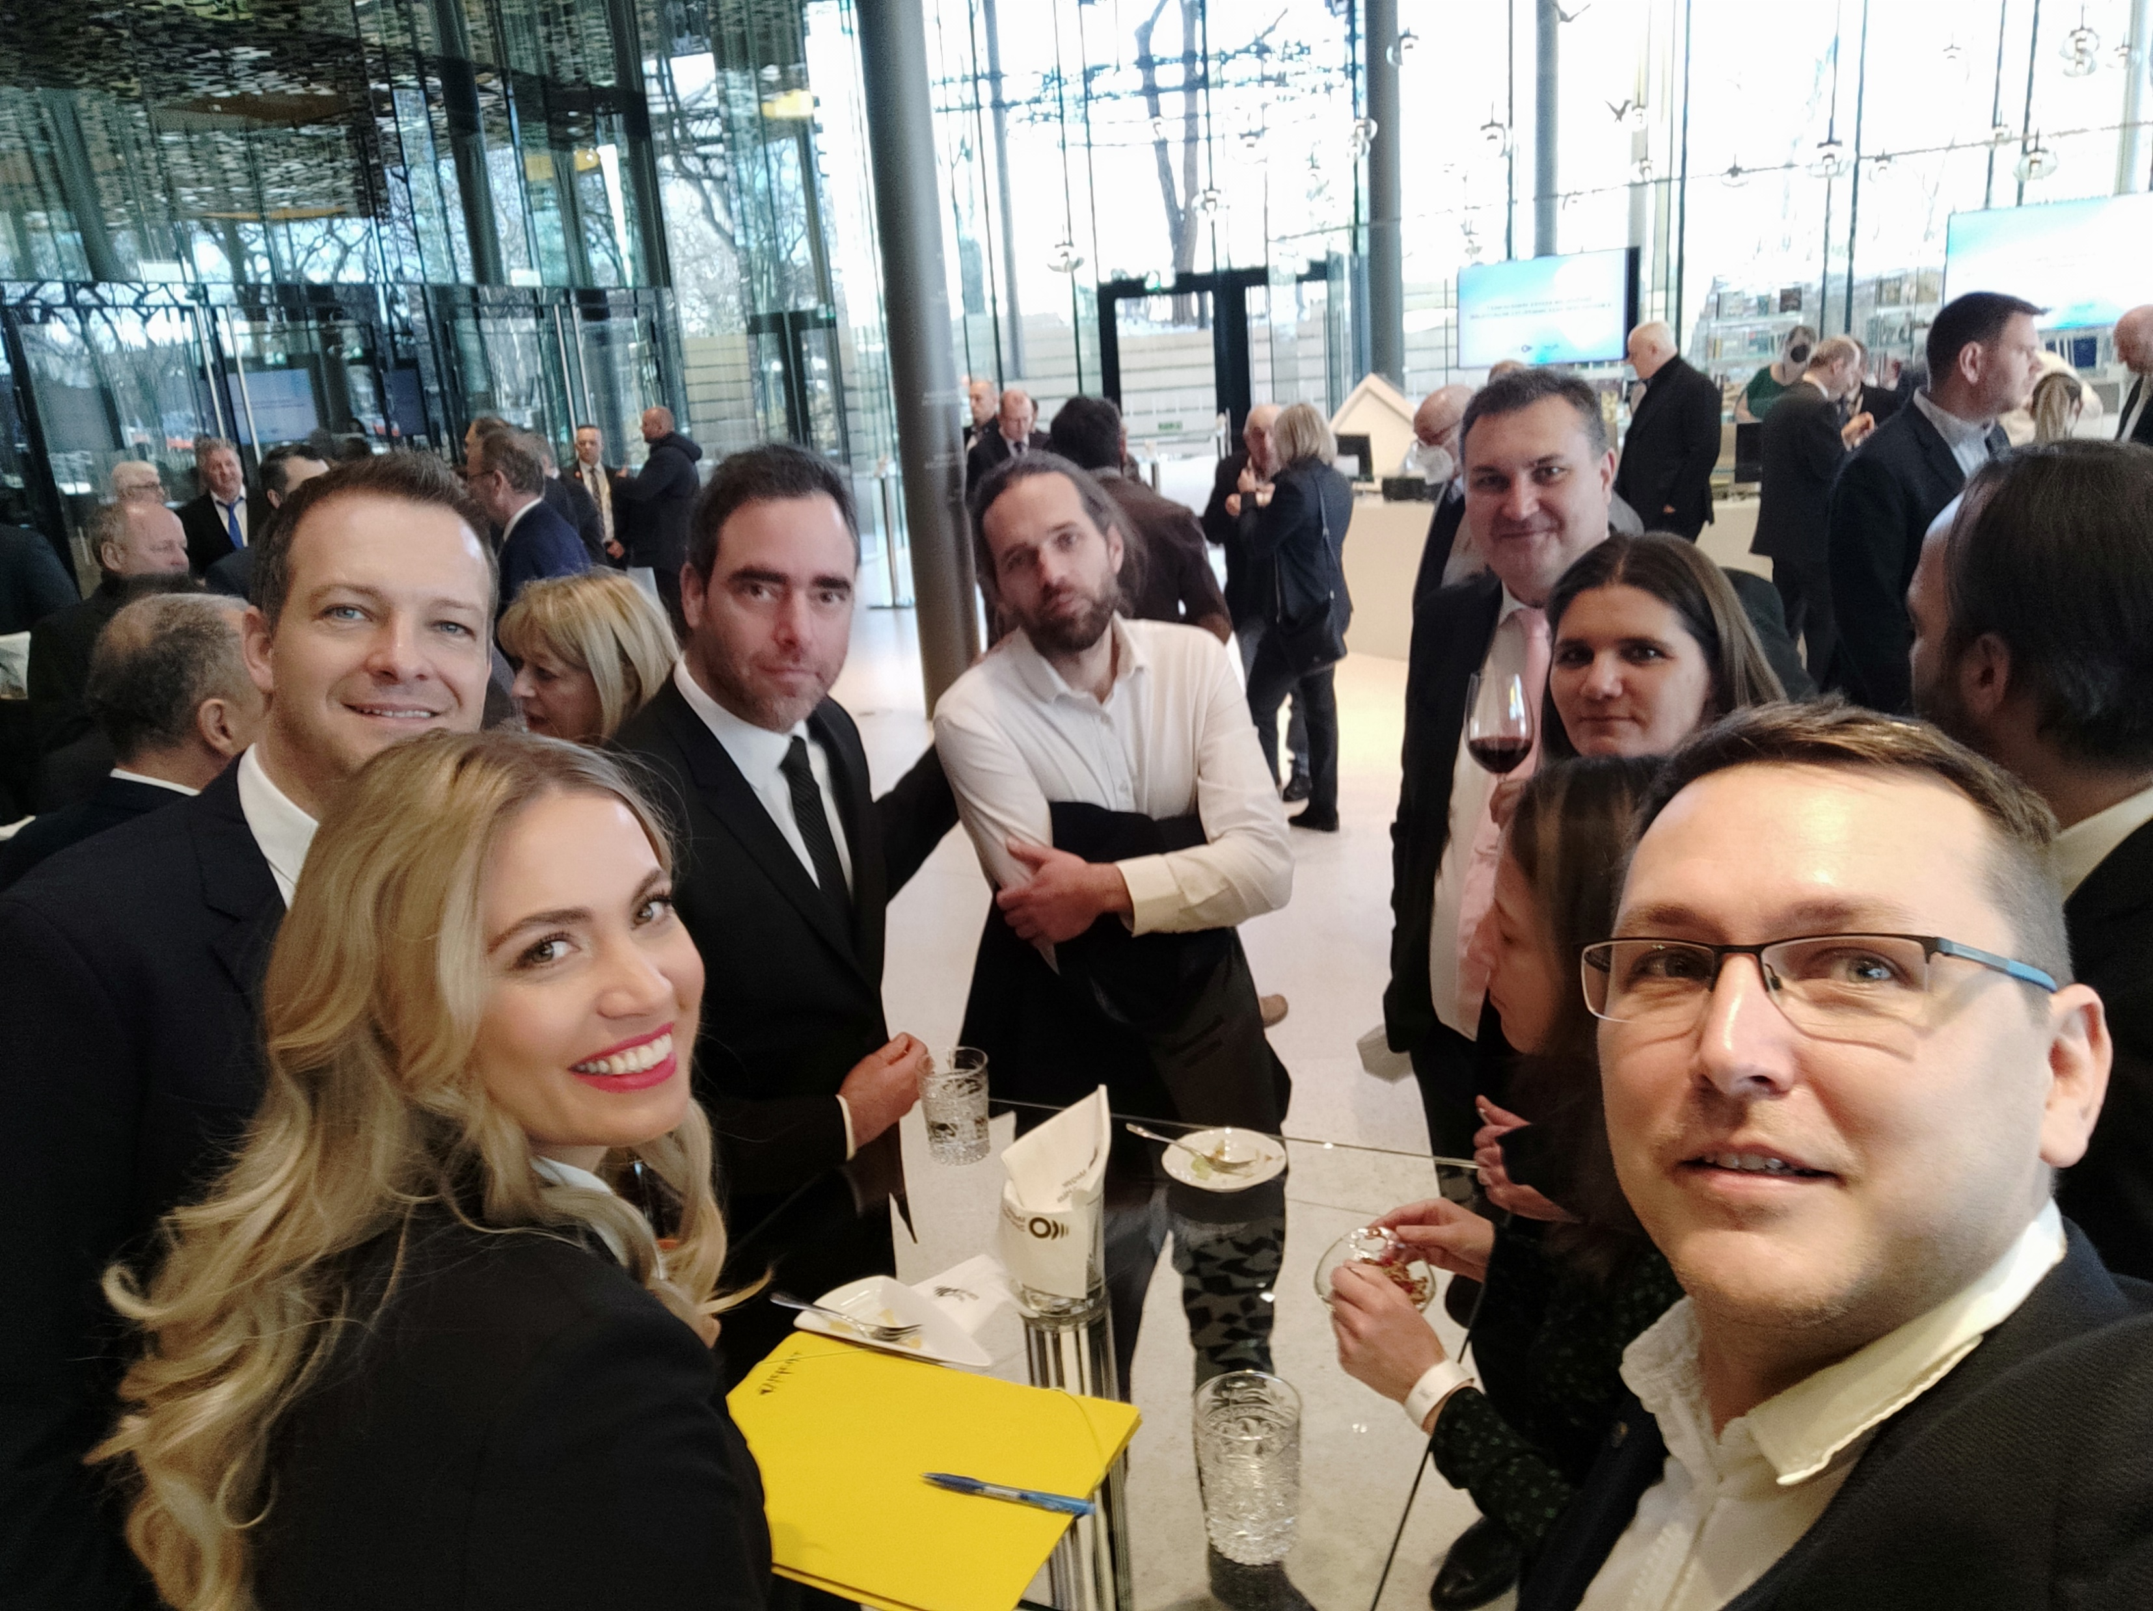
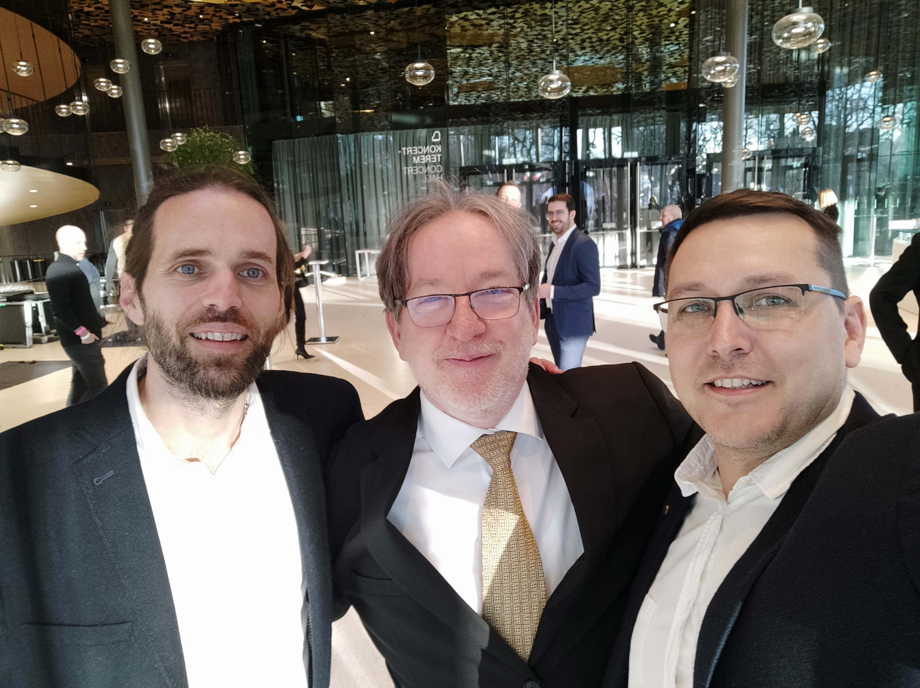
ÖSSZETEVŐK
7. A CSAPAT

Slide 14
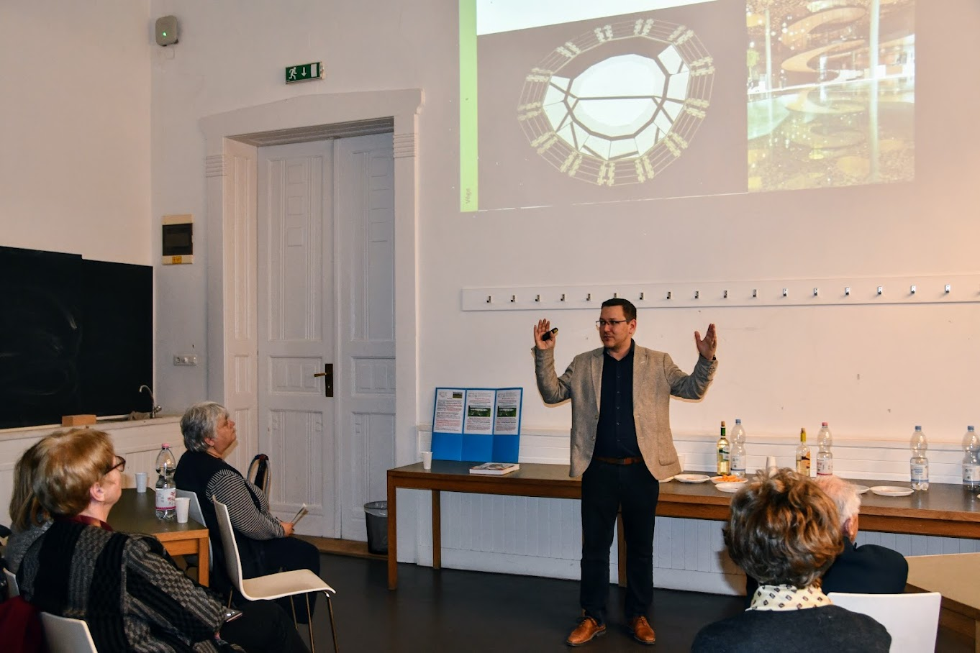
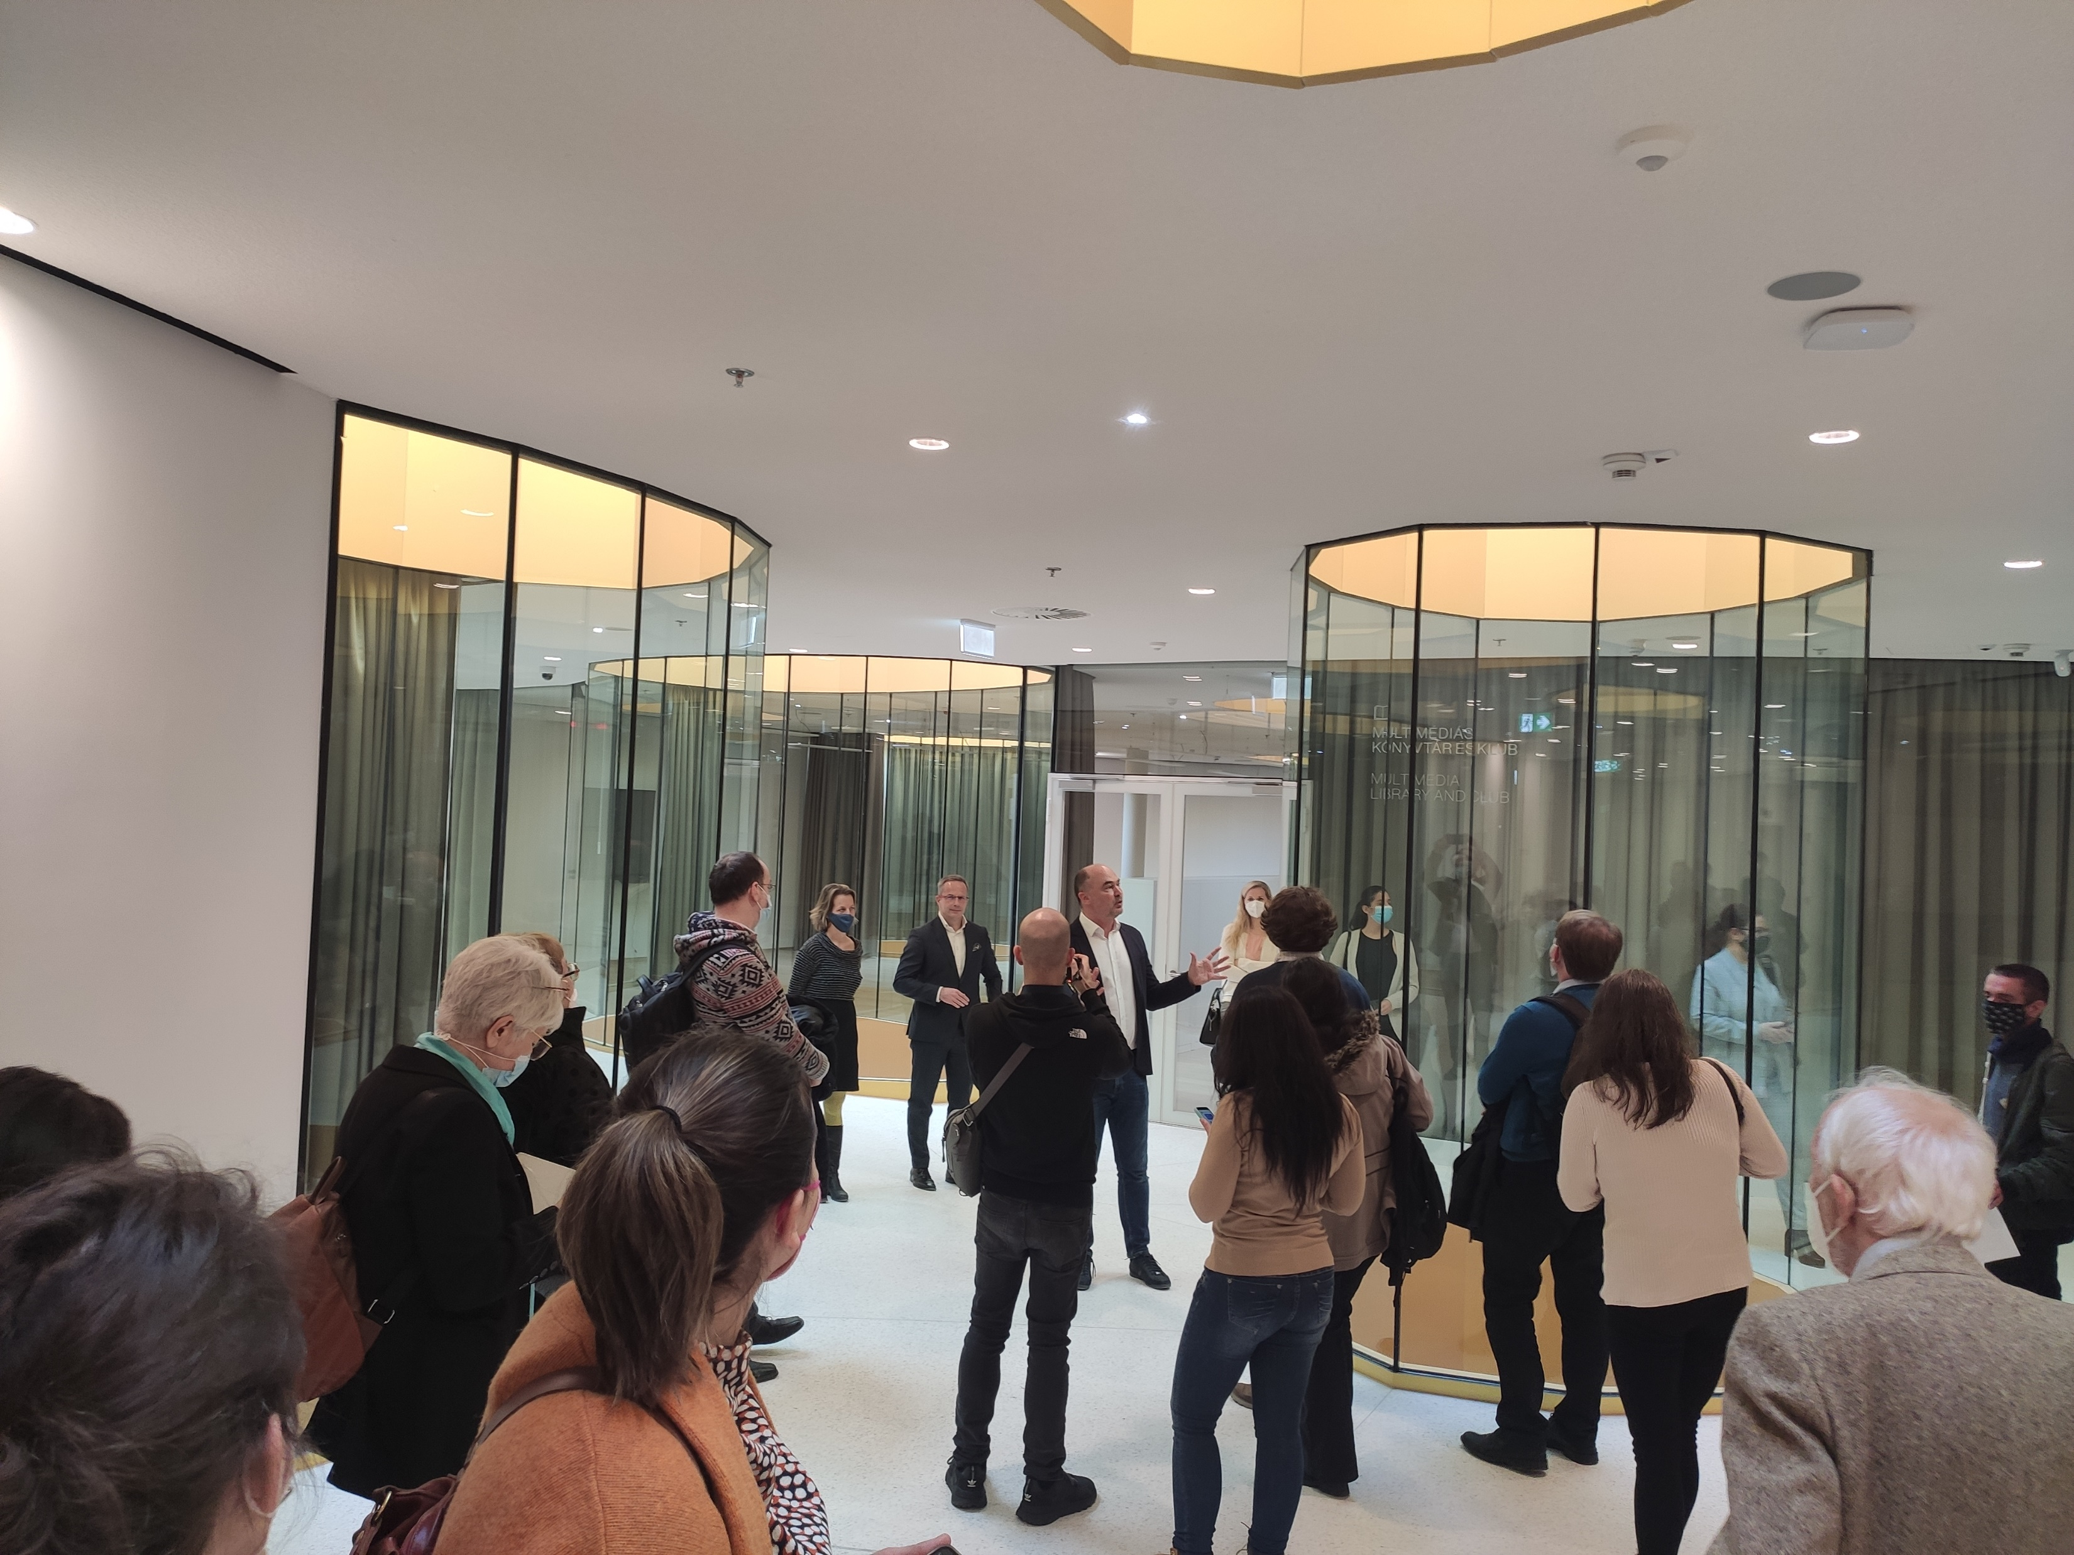
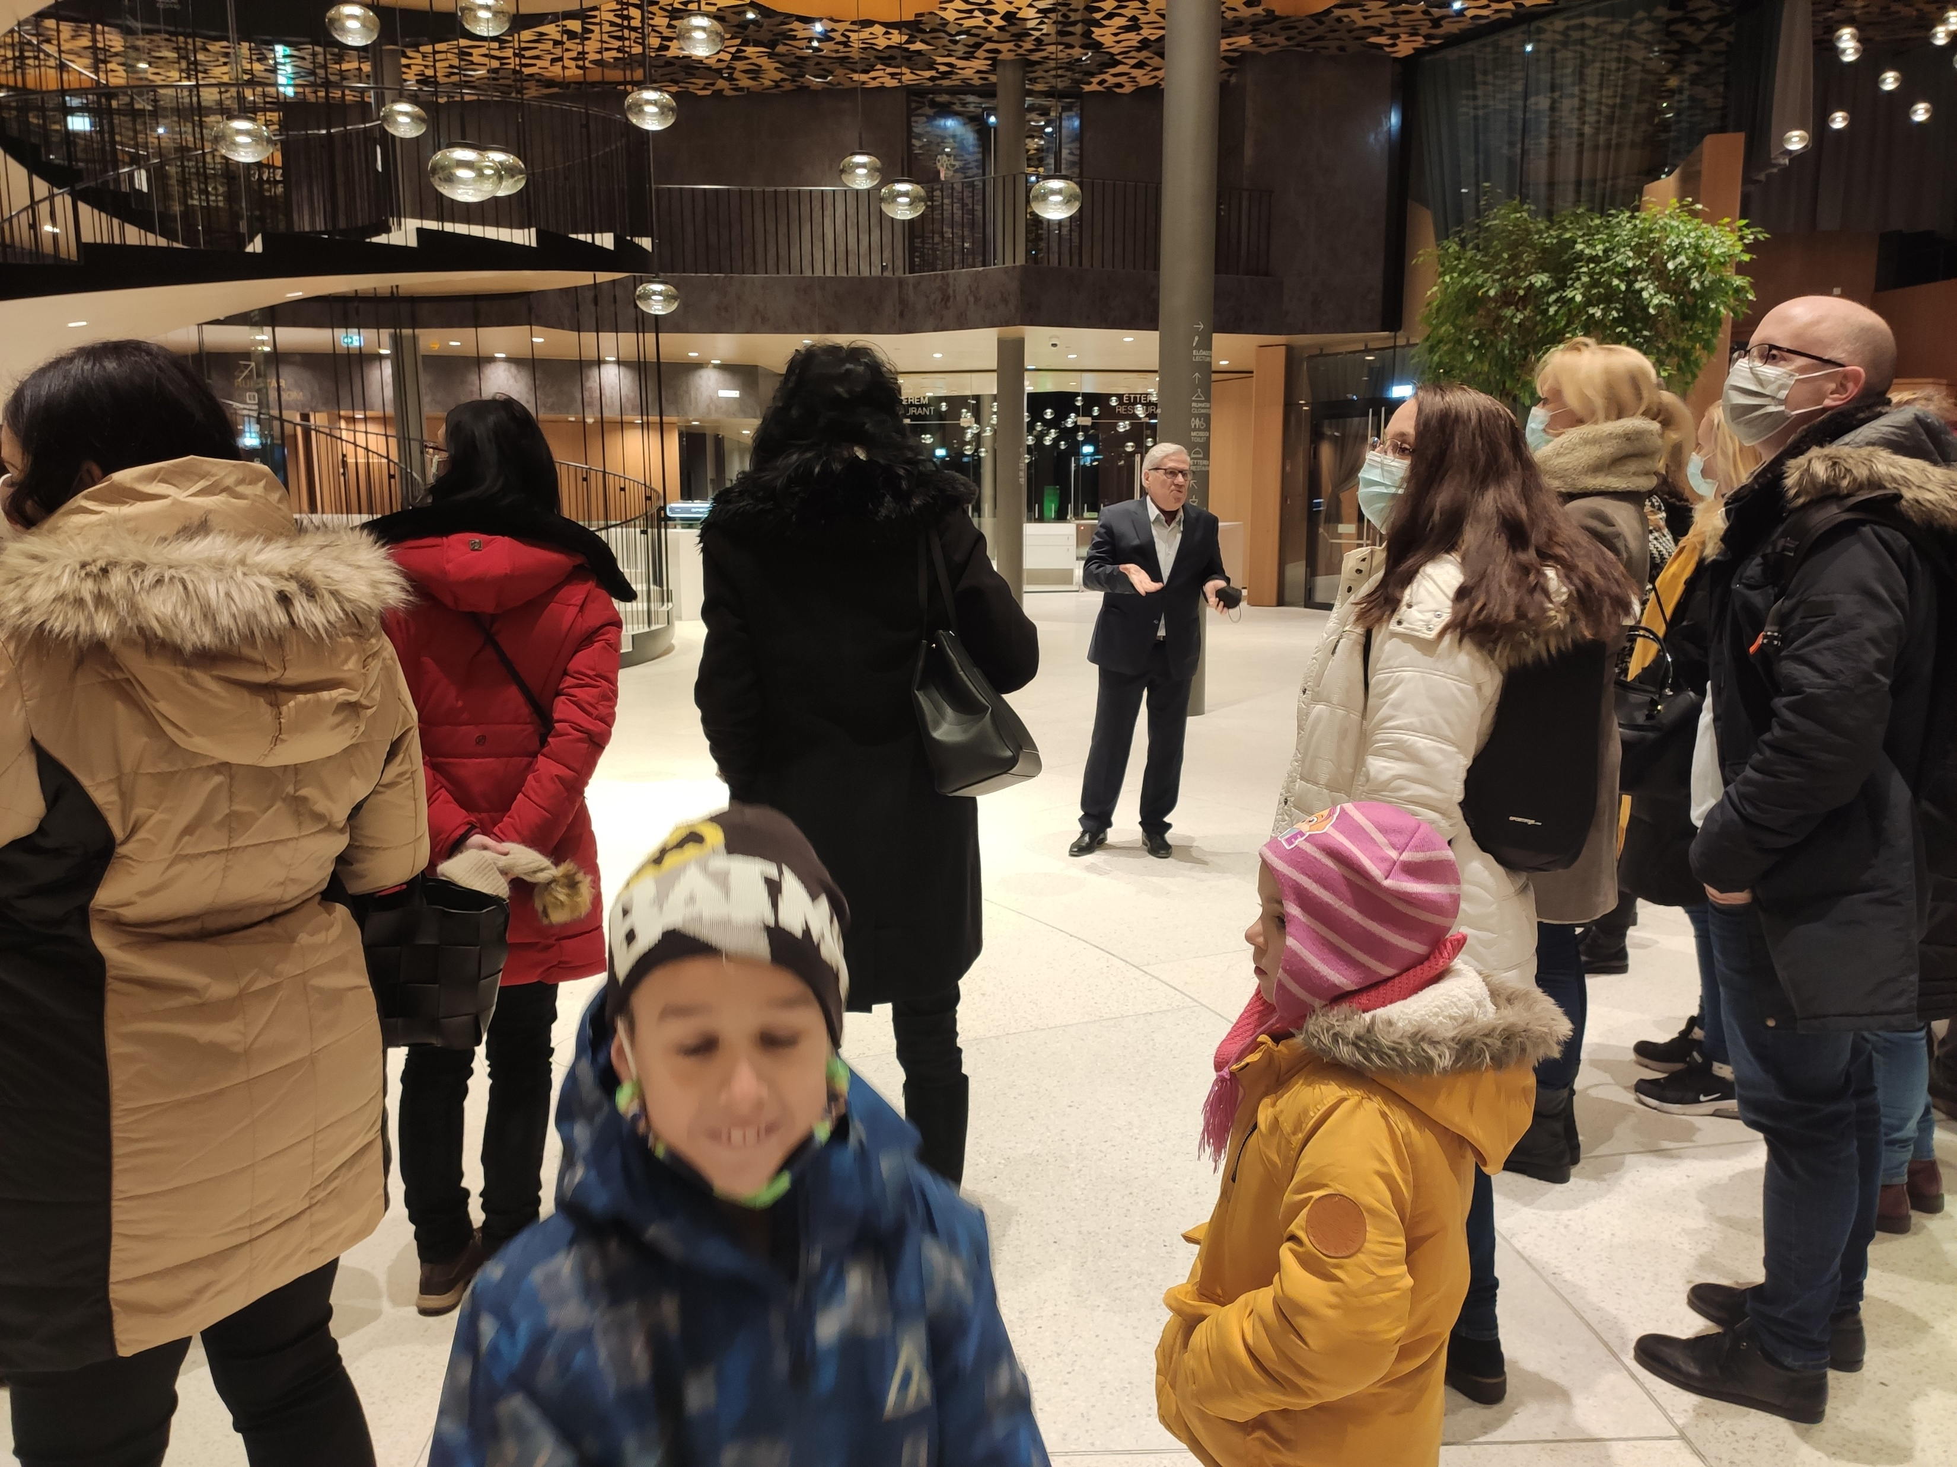
ÖSSZETEVŐK
8. Kommunikáció és PR

Slide 15

ÖSSZETEVŐK
9. Szerencse

Slide 16
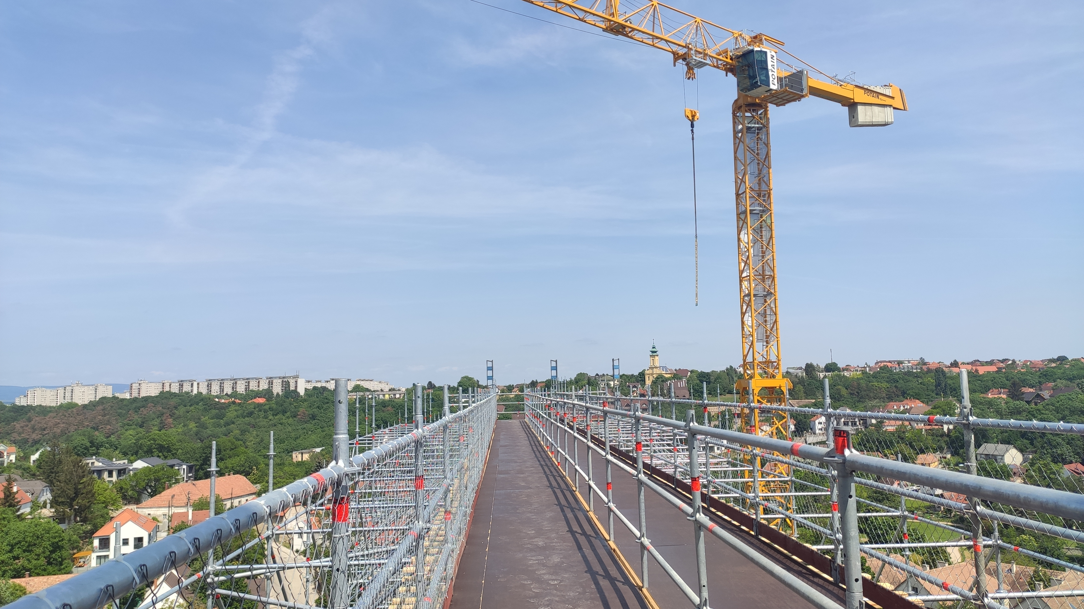
Köszönöm a figyelmet!
Kívánom hogy elérjék az áhított
szakmai sikerüket!

